Slide 1
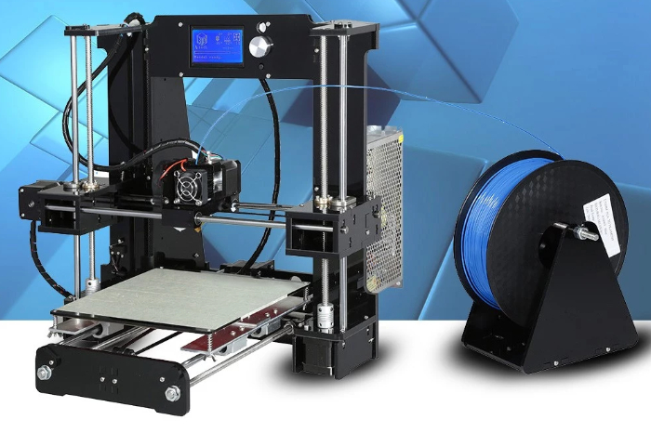
3D принтери

Slide 2
Съдържание
1. Определение за 3d принтери
2. Същност на машината
3. Видове технологии
a) FDM/FFF технология за 3D принтиране
b) SLA (Stereolithography)
c) SLS (Selective Laser Sintering)
d) Метално 3D принтиране
4. Приложения на 3D принтирането
5.Източници
6.Тест

Slide 3
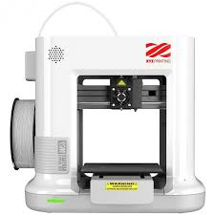
Определение за 3d принтер
Както подсказва името, 3D принтера е изобретение позволяващо на потребителите да отпечатват обекти, като например триизмерни CAD (Computer-AidedDesign) изображения. Това е процес още по-известен под наименованието – Адитивно производство.

Slide 4
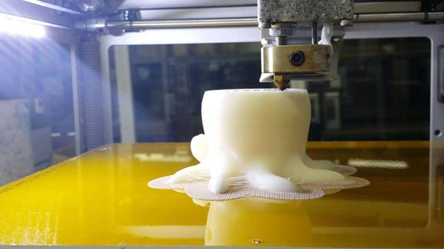
Същност на машината
Иновативната принтираща машина е съвкупност от две неща – софтуер и хардуер. Процесът на печатане започва с компютъризиран (CAD) файл, чрез който 3D софтуерът позволява бързото създаване на чертеж на обект в триизмерна форма. Обикновено 3D принтерите са снабдени с лазери или екструдери, които се движат по X,Y и Z оста, за да изградят съответно обект намиращ се в три измерения, при което последователните слоеве материал са положени под различни форми.

Slide 5
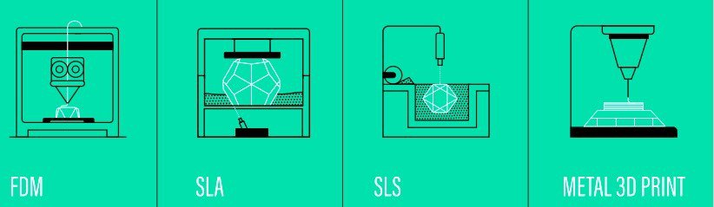
Видове технологии
Четирите технологии за 3d принтиране са: а) FDM/FFF технология за 3D принтиране, b) SLA (Stereolithography),c) SLS (Selective Laser Sintering), d) Метално 3D принтиране

Slide 6
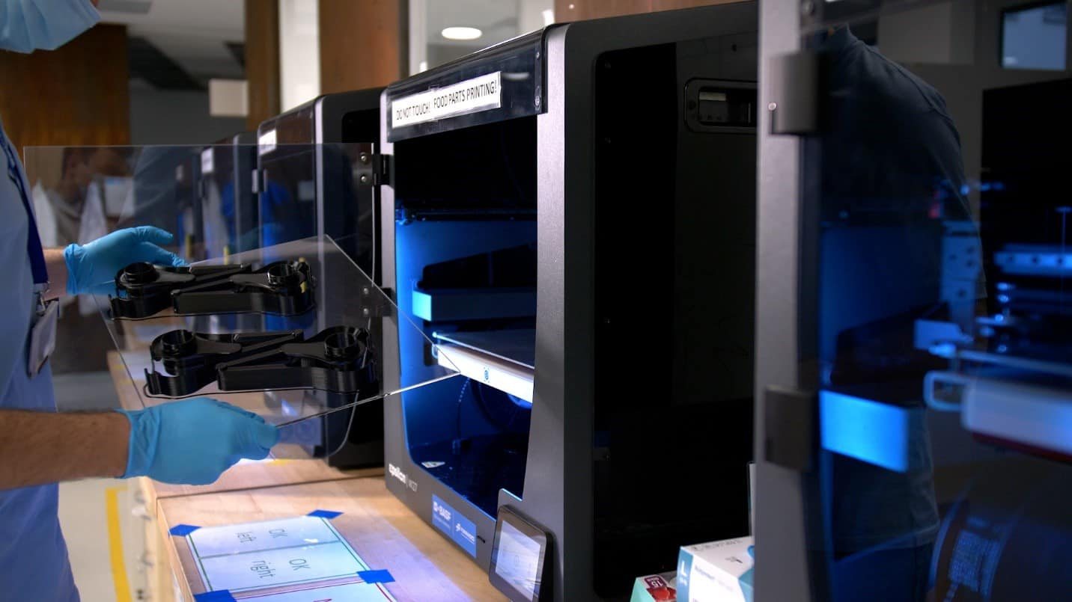
FDM/FFF технология за 3D принтиране
Това е най-разпространената и най-достъпната за крайния потребител технология, която работи с пластмаса под формата на нишка. Тя се прокарва през дюза, разтопява се до определени градуси в зависимост от материала и се наслагва върху платформата за принтиране.

Slide 7
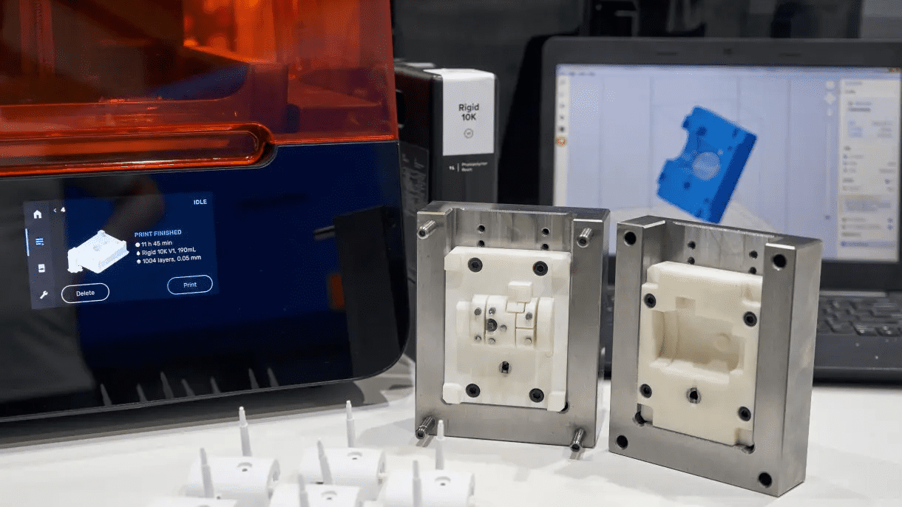
SLA (Stereolithography)
Тази технология работи с течни фотополимери, които се втвърдяват с помощта на UV лазер. Тя се отличава с висока резолюция и много голяма гладкост на произведения детайл. Благодарение на SLA технологията могат да се произведат много детайлни продукти и затова често се използва в сфери като зъботехниката и бижутерията. Също така технологията се прилага за моделиране на различни детайли, които в последствие ще бъдат отливани по метода на студеното леене.

Slide 8
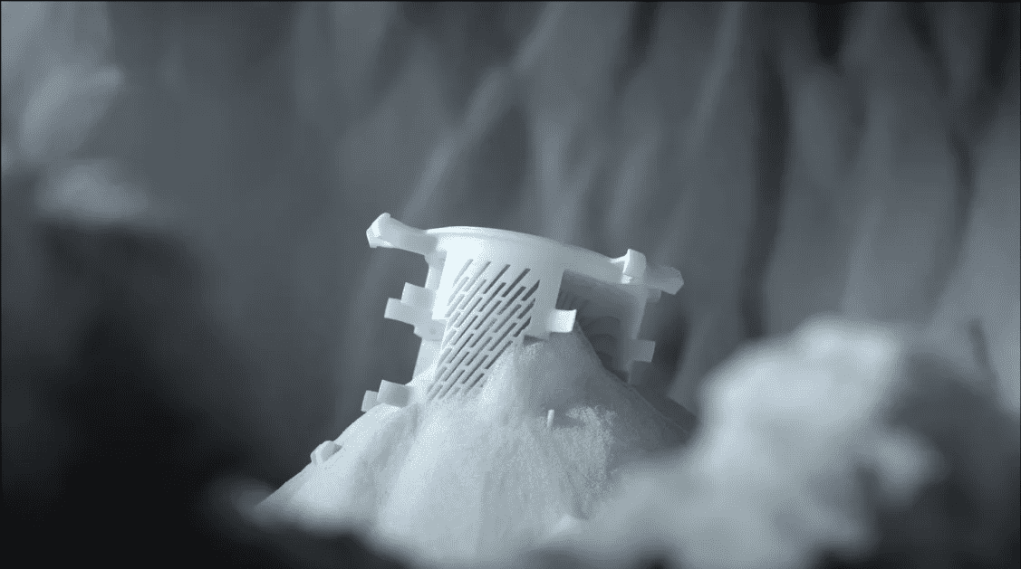
SLS (Selective Laser Sintering)
Селективно лазерно синтероване е изключително подходящо за производство на голям брой функционални прототипи и крайни продукти, защото всички детайли се принтират наведнъж и цялата камера може да се изпълни с многобройни еднакви или различни детайли, които са позиционирани на много малки разстояния един от друг, а принтирането им се извършва едновременно. Използва се за малки до средно големи серии от продукти, за които производството на матрица и инструменти е нерентабилно спрямо необходимия брой, и за бизнеса е по-изгодно да произведе с 3D принтер. Благодарение на тази технология се получават детайли без подпорни материали, което благоприятства неограничената свобода в дизайна и персонализацията.

Slide 9
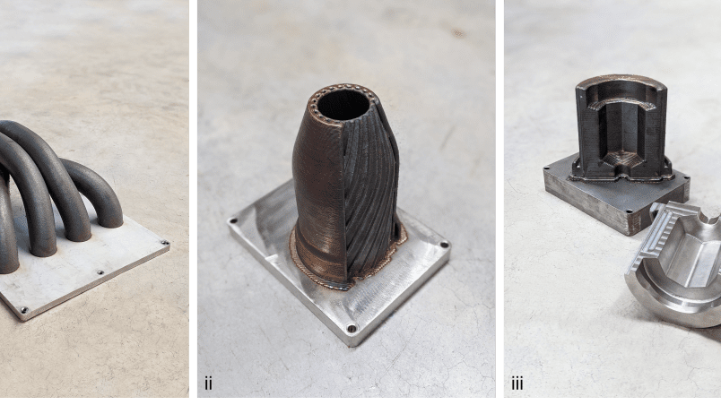
Метално 3D принтиране
Металното 3D принтиране се извършва по няколко технологии (стопяване на прахообразен материал, слепване на прахообразен материал или екструдиране на метална нишка). Тук можр да се запознаете по-подробно с видовете метално 3D принтиране.
SLМ (selective laser melting) – селективно лазерно топене. Moщни лазери спояват метален прах в детайли.
EBM (electron beam melting) – не толкова прецизна, но по-бързата технология за топене на метален прах с помощта на електронен лъч.
DED (direct energy deposition) която също топи и споява, но (1) освен с метален прах, работи и с метален филамент и (2) едновременно екструдира и споява материала.

Slide 10
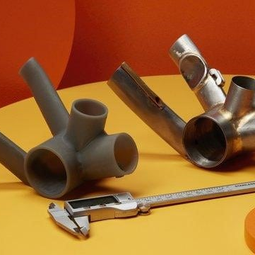
Приложения на 3D принтирането
3D принтерите намират приложение във всяка
една производствена сфера с различни цели:
Бързо прототипиране
Производство на крайни продукти
Серийно производство с пълна повтаряемост
Изработка на резервни части “от днес за утре”
Изработка на всякакви видове приспособления за монтаж, демонтаж, полуавтоматизация на поточни линии и безопасност на работното място и др.

Slide 11
Тест
Знаете ли определението за 3D принтер?
Отговор
Можете ли да изброите видовете технологии на 3D принтерите?
Отговор
Запомнихте ли коя е най-разпространената и достъпна технология при тези принтери?
Отговор
Можете ли да кажете къде намират приложение 3D принтерите?
Отговор

Slide 12
Източници
https://www.hwlibre.com/bg/tipos-impresoras-3d/#Tipos_de_impresoras_3D_segun_las_tecnologias_de_impresion
https://3dbgprint.com/какво-е-3d-принтер/
https://b2n.bg/kakvo-e-3d-printirane-i-vidovete-3d-tehnologii/
Надежда Тихчева 10г

